Slide 1
Проект “Веб-книга рецептов”
подготовила Варвара Кузнецова

Slide 2
Идея проекта
Мой проект – веб-версия первого проекта по PyQt с некоторыми доработками.
Задачи:
создать приятный глазу интерфейс
реализовать добавление своих рецептов
добавить возможность сохранять рецепты

Slide 3

Домашняя страничка сайта
Домашняя страничка сайта →
Навигационная строка

Slide 4
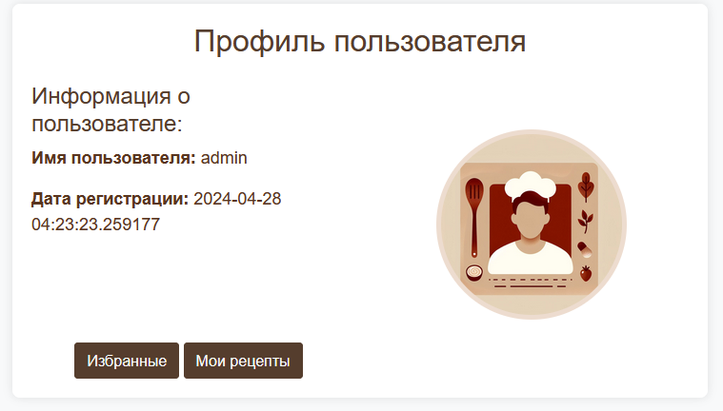
Профиль пользователя

Slide 5
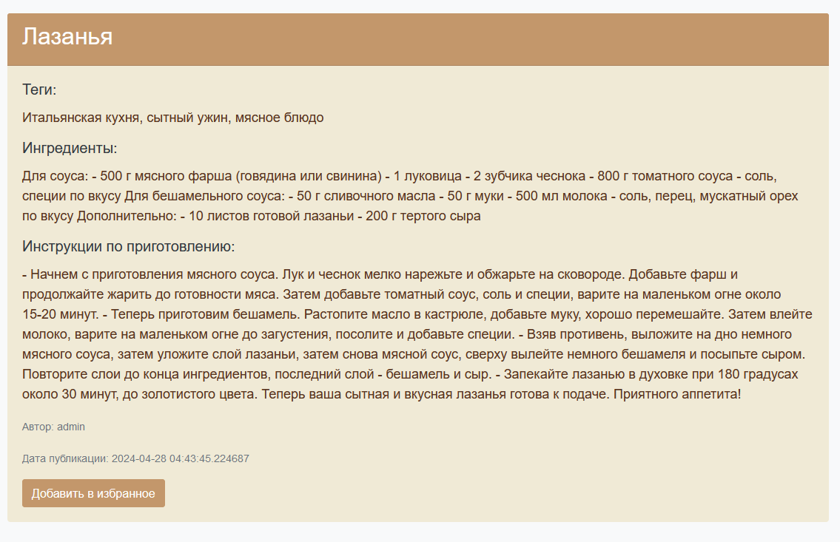
Страничка рецепта

Slide 6
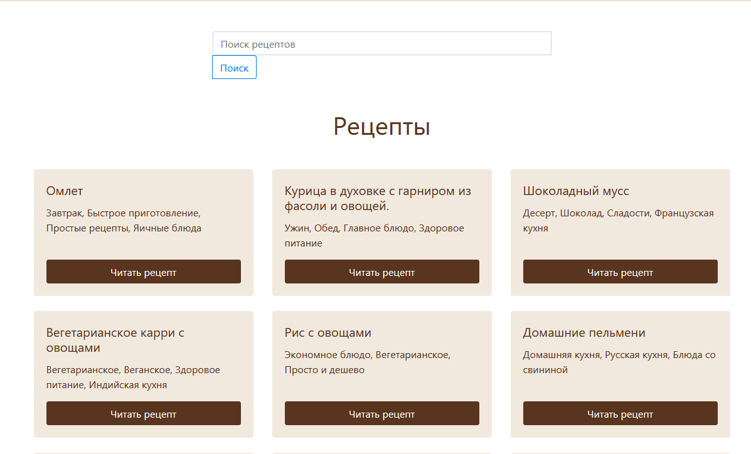
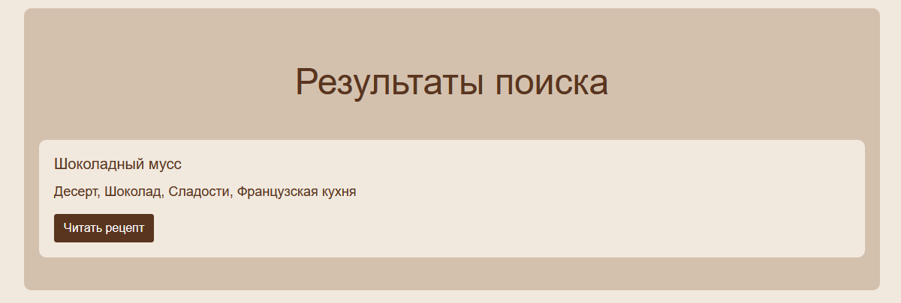
Поиск и рецепты
Поиск →

Slide 7
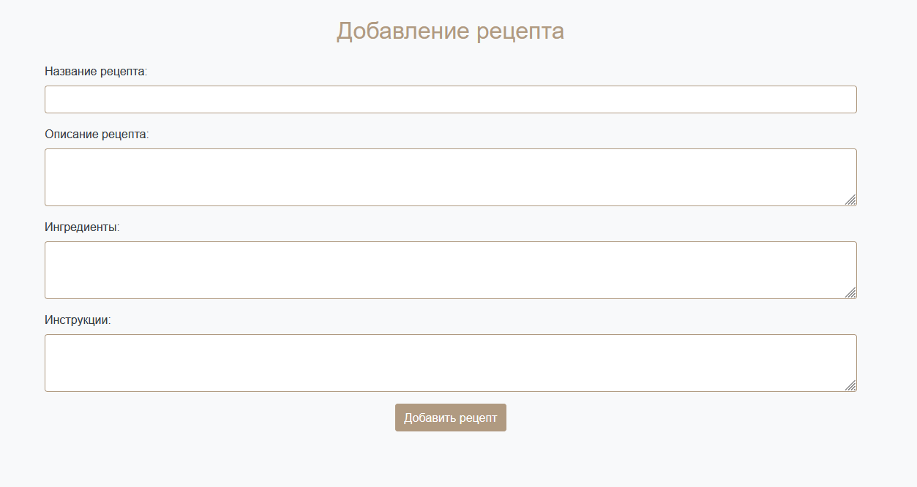
Добавление собственных рецептов

